Slide 1

Entrega Final - Projeto Integrador
Análise de Dados
Daniel Curi

Slide 2

01 - Introdução
02 - Métodos
03 - Visualização
04 - Conclusões
05 - Melhorias
Data
Visualization

Slide 3
01 - Introdução
Analisar os dados permite melhores tomadas de decisões
O objetivo do projeto era, à partir de uma base de dados escolhida, analisar e gerar gráficos e cruzar dados diferentes para procurar tendências e relações que poderiam estar omitidas nas entrelinhas da base de dados como texto.
Data
A análise de dados ajuda a descobrir padrões escondidos em grandes base de dados
Visualization

Slide 4
01 - Introdução
Base de dados
A base de dados escolhida (retirada do Kaggle) se trata de uma base de dados fictícia sobre entradas de pacientes em hospitais (Nome, Data de Entrada, Data de Saída, Valor da Conta, Nome do Hospital, Nome do Plano de Sáude, etc...). Esses dados foram gerados aleatóriamente, sem nenhuma regra, apenas dados aleatórios, isso vai impactar de alguma maneira o nosso resultado final, assim, será possível ver a importancia de dados reais e propriamente tratados
Data
Visualization

Slide 5

02 - Métodos
Escolha de uma base de dados
Limpeza da base de dados e anonimização
Análise inicial em python
Montagem de painéis no PowerBI
Análise e conclusão dos resultados

Slide 6
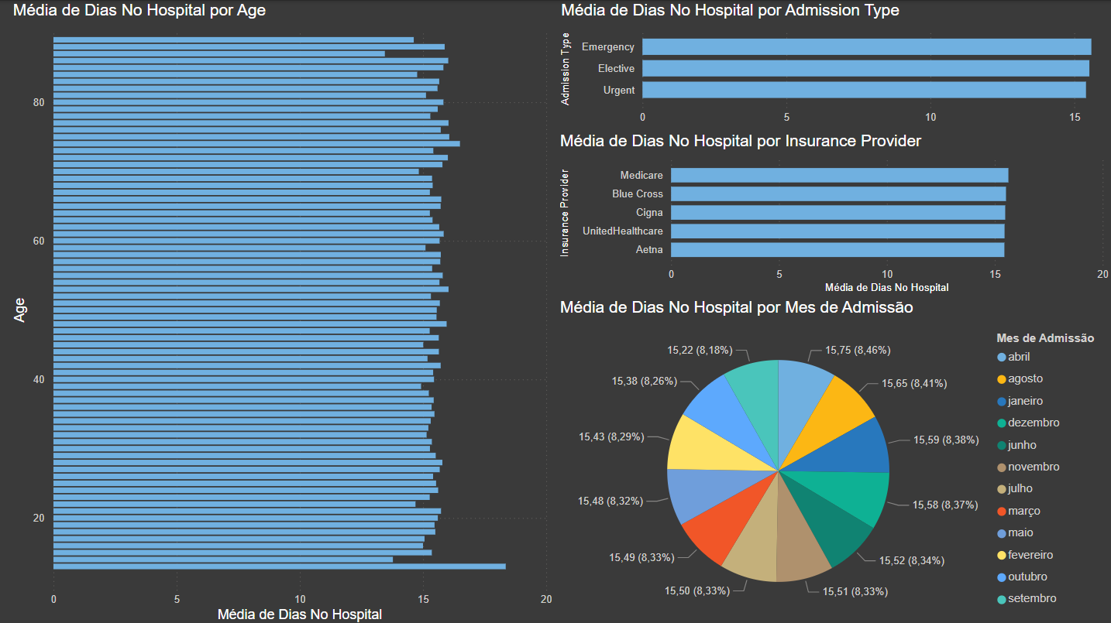
03 - Visualização

Slide 7
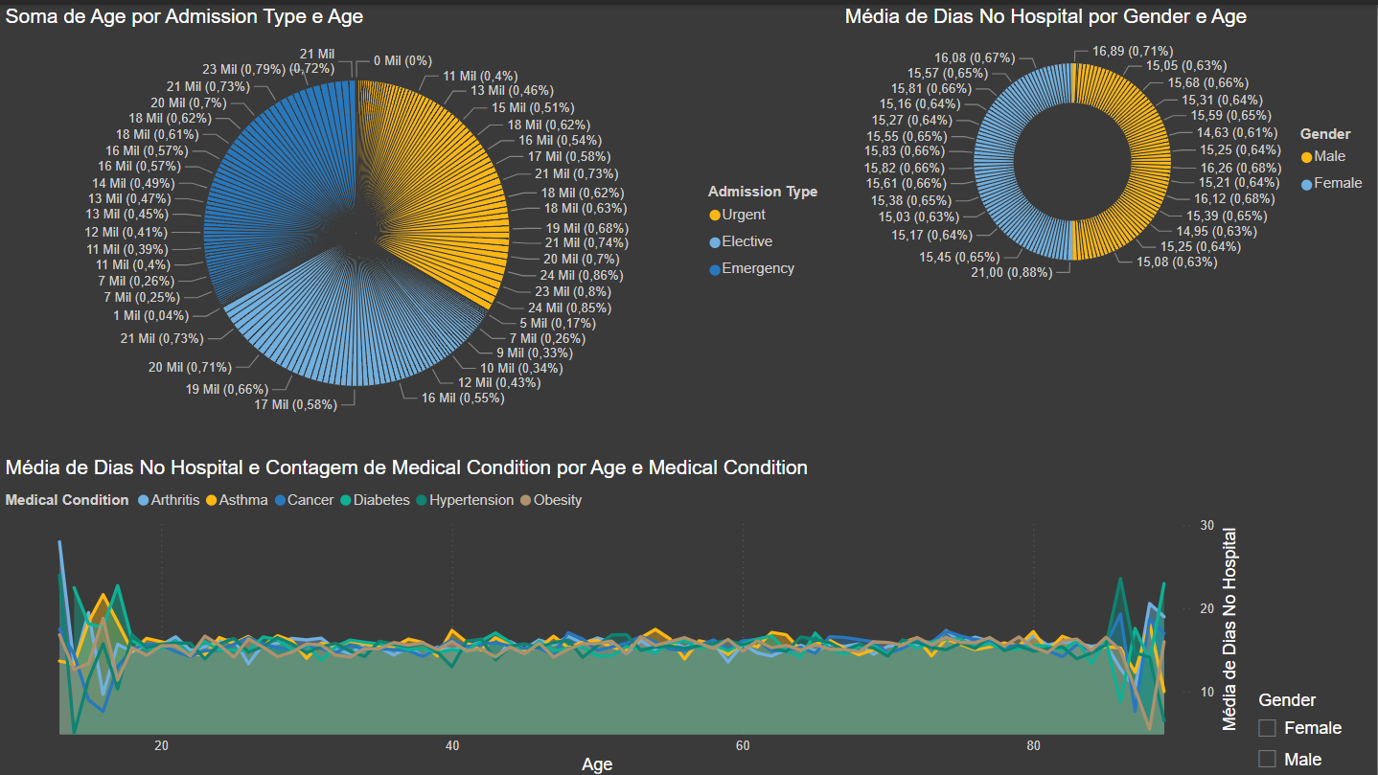
03 - Visualização

Slide 8
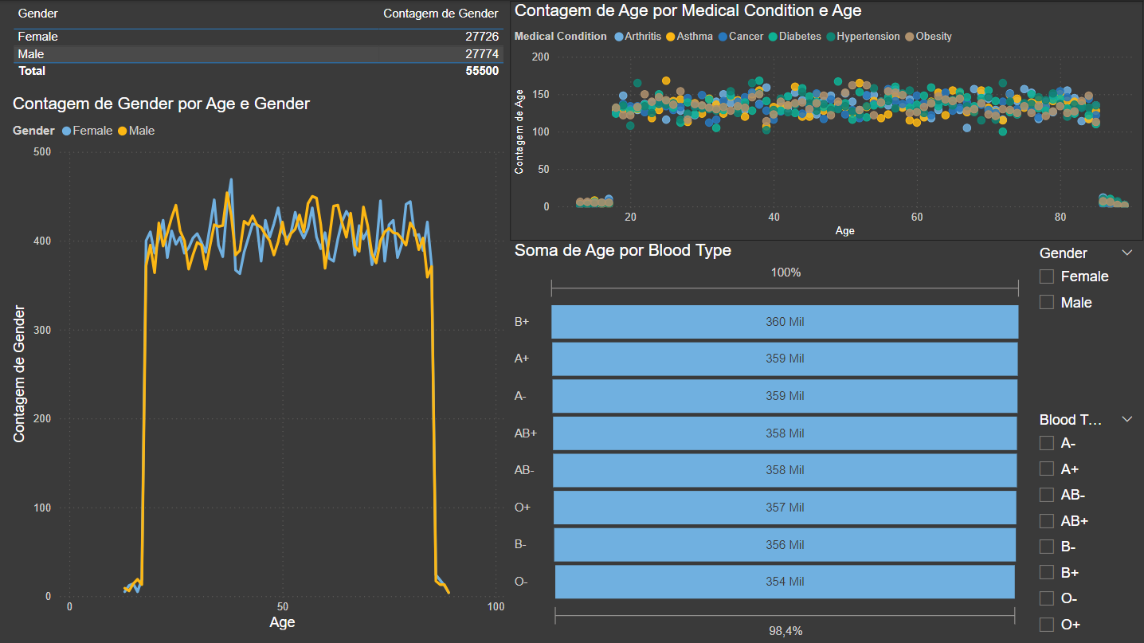
03 - Visualização

Slide 9

Após a visualização dos dados, não é possível chegar em uma conclusão além de: os dados são muitos bem distribuídos entre as categorias, ou seja, não há tendencias visíveis. Em algumas partes da visualização, é possível se enganar e achar que alguns dados estão diferentes além de uma margem de erro, mas o fenômeno é causado nas estremidades, onde há poucos dados para gerar uma média, por isso outliars podem gerar confusões.
04 - Conclusões

Slide 10
05 - Melhorias
Todo dado tem um significado, você quem decide se esse significado é útil.
Baseado nas experiências que tive durante todo o trabalho, a maior melhoria que poderia ser feito é ter escolhido melhor a base de dados. E, a partir disso, construir mais relações entre os dados.
Data
Visualization

Slide 11

Obrigado
Daniel Curi

